Slide 1
Mengenal dan Menggunakan Open Journal System (OJS)
Drs. Siswoyo, M.Sc., Ph.D.
FMIPA Universitas Jember

Slide 2
Open Journal System → OJS
Pengelolaan jurnal elektronik yang dikembanglan oleh Public Knowledge Project → memperluas dan meningkatkan akses ke karya penelitian

Slide 3
Open Journal System → OJS
Suatu sistem pengaturan dan sistem publikasi jurnal ilmiah online yang berbasis open source.
Relatif mudah dipelajari, mudah pengoperasiannya, user friendly interface, populer dan dapat diinstall di server lokal.

Slide 4
Open Journal System → OJS
Sebuah sistem manajemen konten berbasis web yang dirancang untuk menangani keseluruhan proses manajemen publikasi ilmiah: → dari proses submission, peer review, copyediting → hingga penerbitan secara on-line.

Slide 5
Open Journal System → OJS
Dengan OJS → efisiensi waktu dan tenaga untuk proses administrasi dan manajerial publikasi jurnal ilmiah.

Slide 6
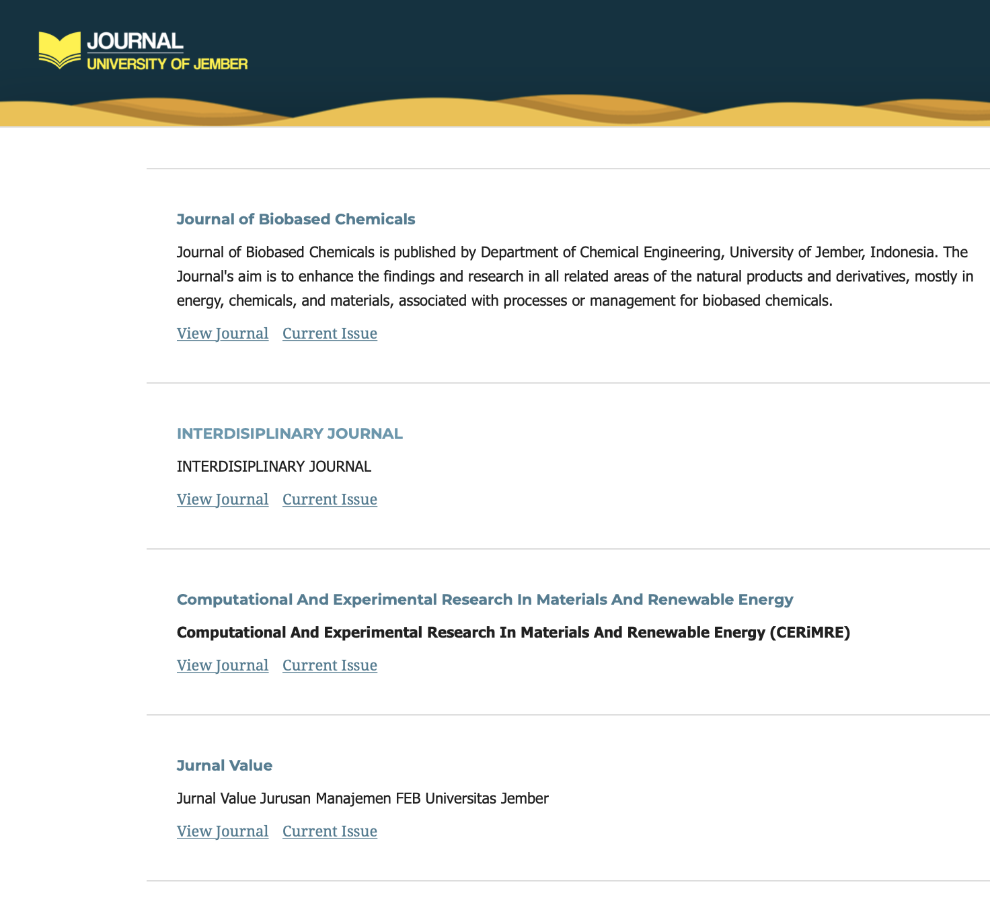
OJS di Universitas Jember 2012-2020
Notes:
Many Editors are also Journal Managers, so that they can register people and change settings, such as the wording of the prepared emails.

Slide 7
Pengguna OJS
Penulis Artikel
Pembaca Artikel
Pengelola Jurnal
Penulis Artikel dan Pengelola Jurnal harus terdaftar sebagai USER di OJS, sementara untuk Pembaca Artikel biasanya tidak perlu register, namun beberapa jurnal mewajibkan pembacanya untuk registrasi sebelum diizinkan mengunduh full-text artikel di jurnal tersebut.

Slide 8
Pengguna OJS
Penulis Artikel →
Registrasi dengan email yg valid
Menyiapkan artikel yang sesuai “Author guideline”, menggunakan “template” artikel yang disediakan jurnal
Mengisi metadata sesuai artikel yang di-submit → selengkap mungkin (Judul artikel, nama para penulis dan emailnya, afiliasi, abstract, dan isian lain baik yang bersifat wajib maupun opsional)
Berkomunikasi dengan editor baik melalui OJS maupun email
Jurnal yang baik akan melakukan peer review yang butuh waktu, penulis agar menghindari menanyakan “kapan terbit artikel saya?” jika artikel masih berstatus “submission”.

Slide 9
Pengguna OJS
Penulis Artikel →
Petunjuk lengkap registrasi user OJS dan Submit Artikel
https://kawanda.unej.ac.id/s/gceTX8jTyGSm5HF
atau
https://drive.google.com/file/d/1TiHeVAX_Ua5VLsqUp3LPf4o2Dis8BCDa/view

Slide 10
Prinsip pengelolaan jurnal elektronik dengan OJS
ARTICLES
USER
JOURNAL
Assign editor/section editor
Assign reviewer
Pre review discussion
Peer review
Copyediting
Revision
Production
Publish/Archive
Author
Editors
Reviewer
Setting journal
Website
Workflow
Distribution
User
Role
Access option
Manager
Notes:
Many Editors are also Journal Managers, so that they can register people and change settings, such as the wording of the prepared emails.

Slide 11
Main roles/users in OJS
user dengan kewenangan tertinggi (menerima pendaftaran jurnal baru, menghapus, mengganti nama dll)
user dengan kewenangan tinggi di level jurnal tertentu
user dengan peran utama dalam mengelola artikel yang masuk
user dengan peran menilai kelayakan artikel yang masuk
user dengan peran sebagai contributor artikel yang berharap artikelnya diterbitkan oleh jurnal.
ADMINISTRATOR
MANAGER
EDITOR/S-EDITOR
REVIEWER
AUTHOR

Slide 12
Alur kerja utama pada OJS
Author
Editor
Section Editor
Reviewer
Writing paper
Registration
Submitting paper
Desk evaluation
Assign S-Editor/Reviewer
Accepting/Rejecting Job
Peer review
Recomendation
Submitting review result
Paper revision
Request revision
Final decision

Slide 13
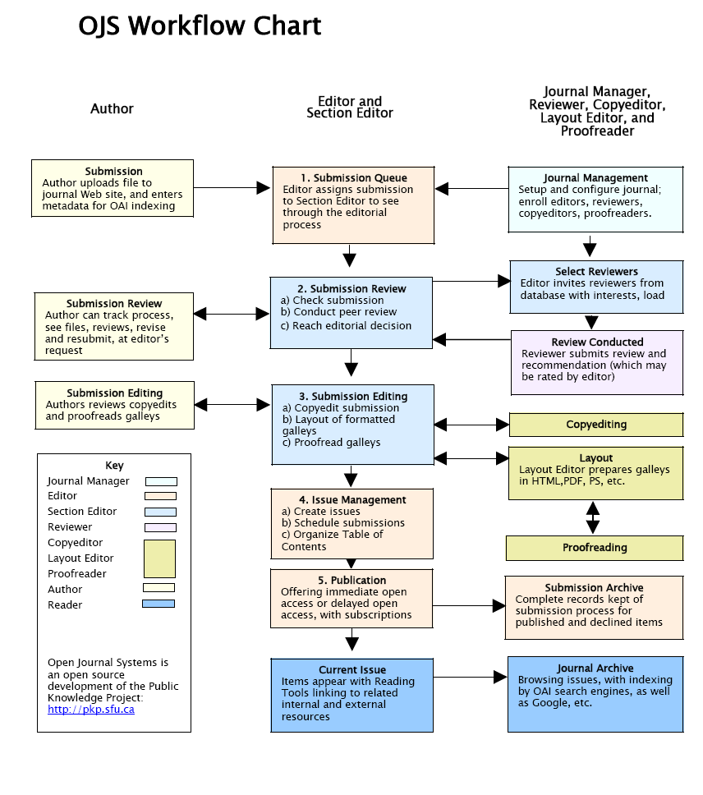
Alur kerja lengkap pada OJS

Slide 14
Jalur yang berpotensi macet
Author
Editor
Reviewer
Editor
Author
Editor
Editor tidak segera memproses submission
Penulis tidak segera merespon keputusan editor
Editor tidak segera menunjuk reviewer
Editor tidak segera membuat keputusan dan menyampaikan ke penulis
Reviewer tidak segera me-review

Slide 15
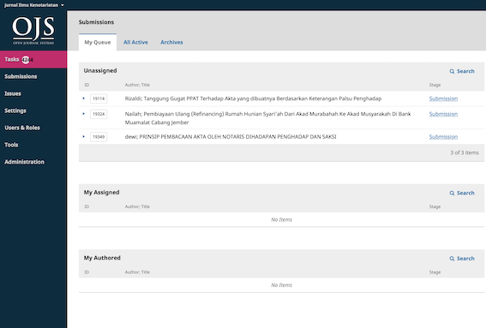
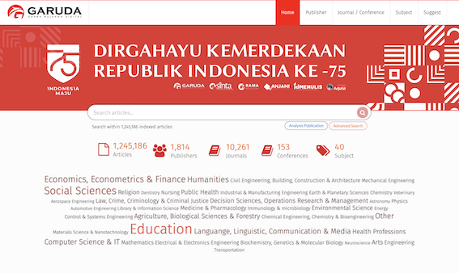
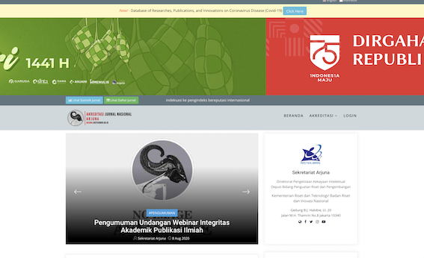
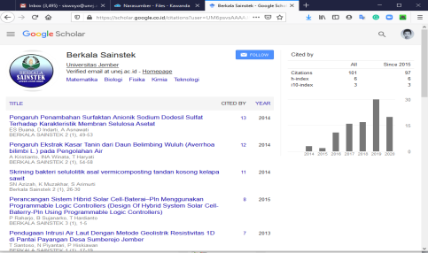
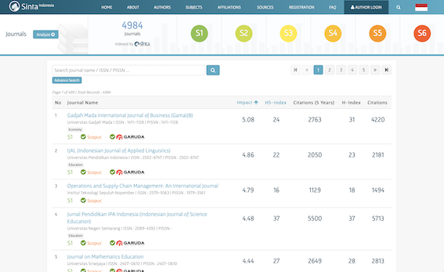
Tahapan Pengelolaan Jurnal Nasional
Setting OJS, Publikasi Artikel, Daftar ISSN , Setting & register DOI
Daftar/suggest → GARUDA
Daftar ARJUNA dan melakukan evaluasi diri
Buat akun Jurnal di Google Scholar
Aktif 2 tahun→ update ev-diri → submit akreditasi di ARJUNA
Otomatis terindex di SINTA

Slide 16
OJS vs Kualitas Artikel
OJS → hanya membantu masalah manajemen pengelolaan artikel
Kualitas artikel tidak boleh ditinggalkan, harus dijaga dan ditingkatkan kualitasnya
Peran EDITOR dan REVIEWER sangat vital

Slide 17
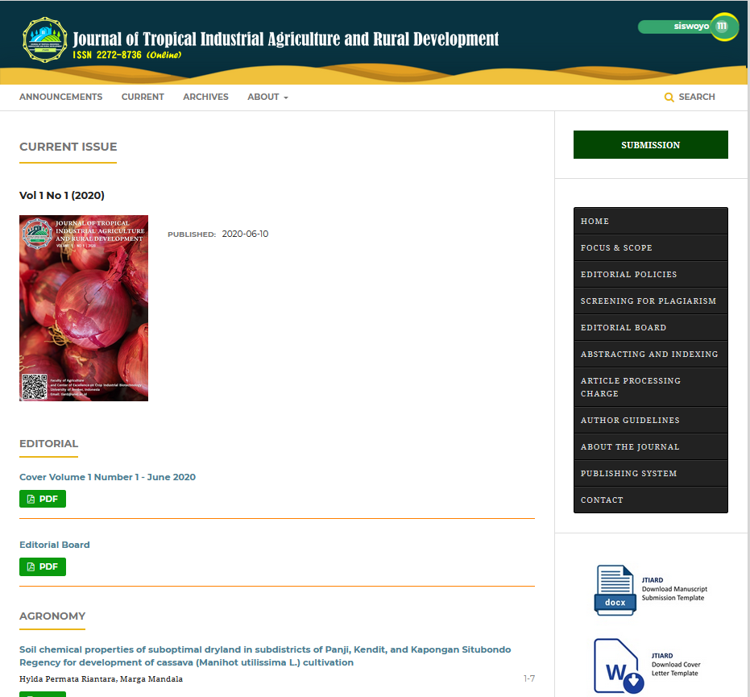
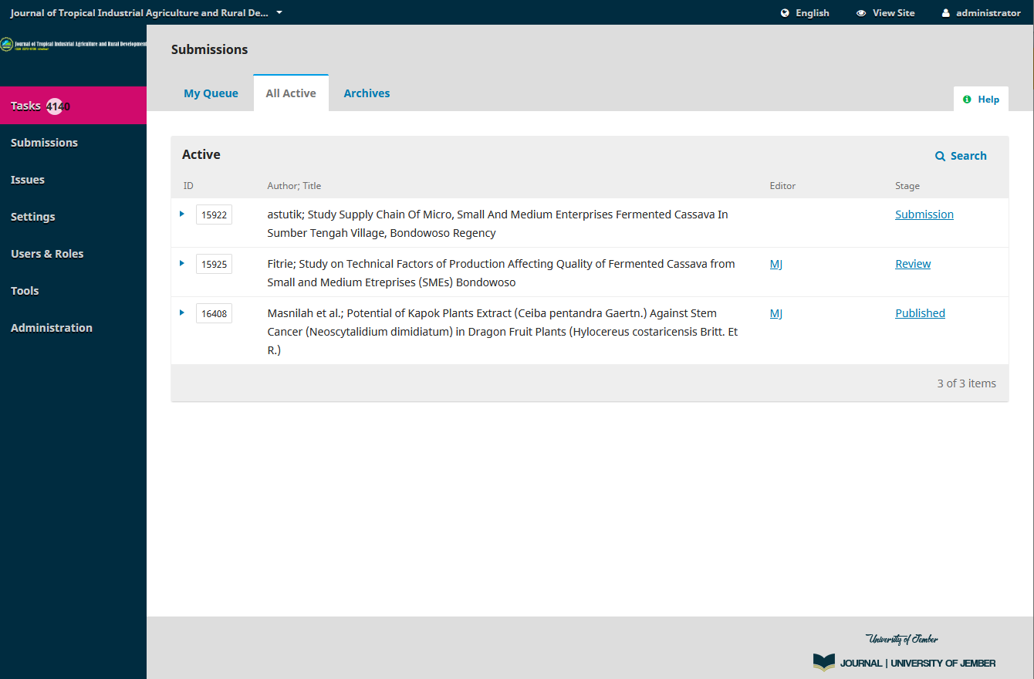
User interface: Manager/Editor
User interface: Reader

Slide 18
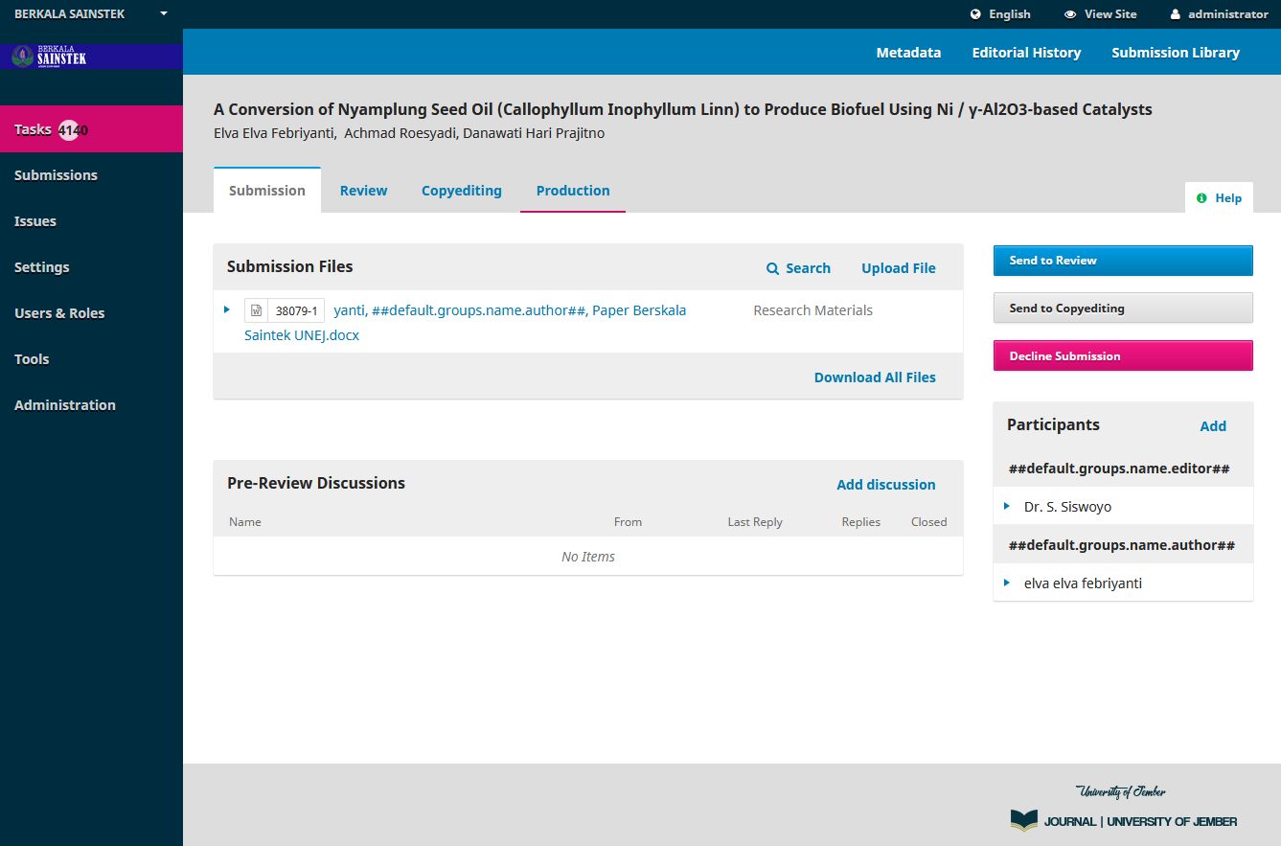
Editor interface: new submission

Slide 19
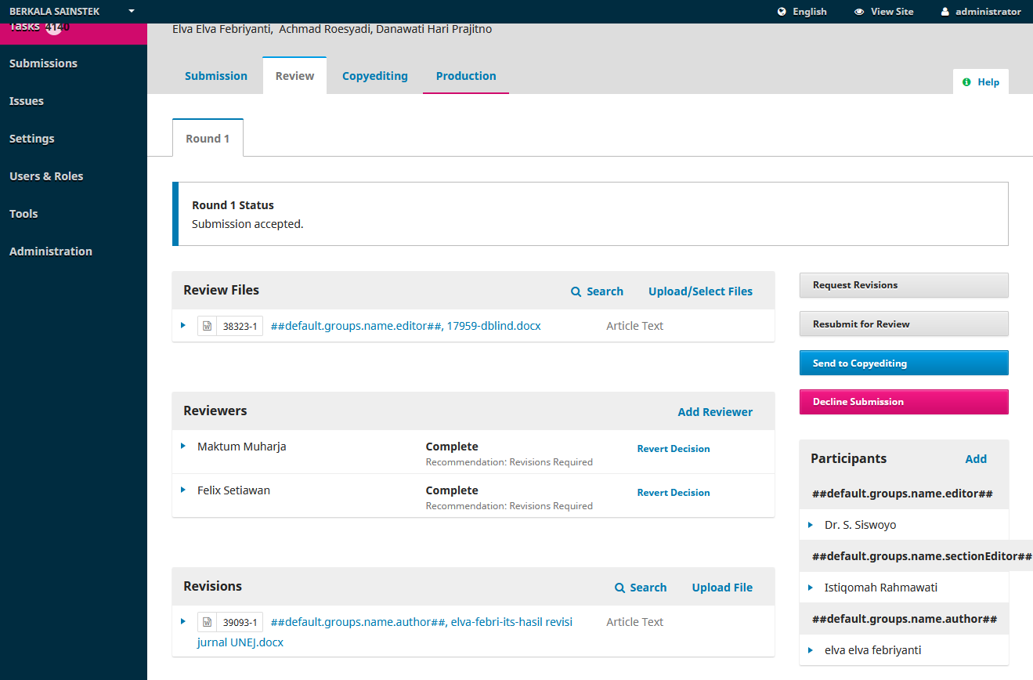
Editor interface: Review

Slide 20
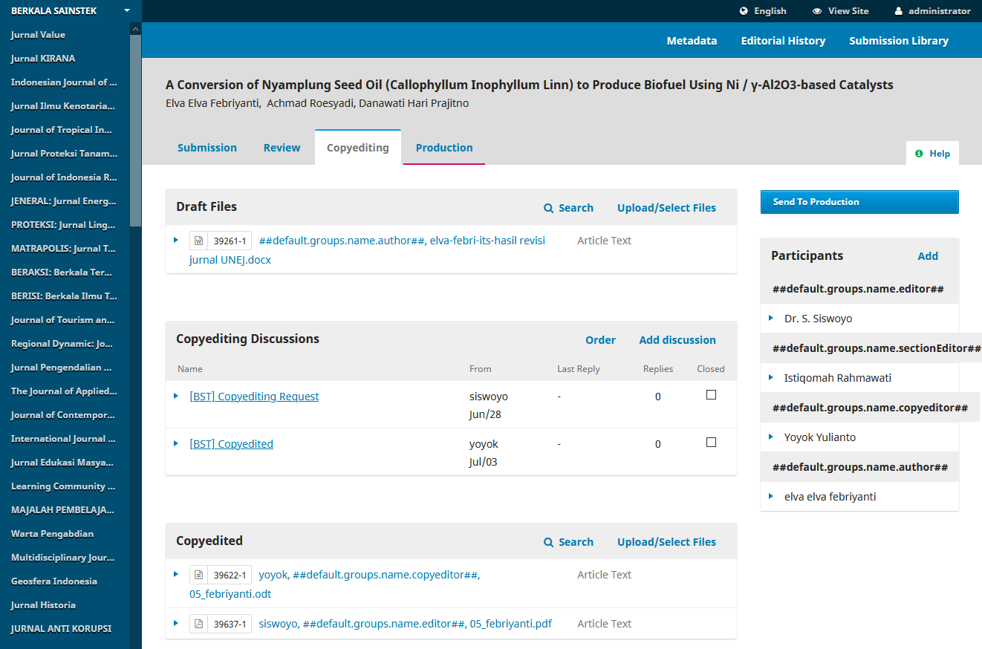
Editor interface: Copyediting

Slide 21
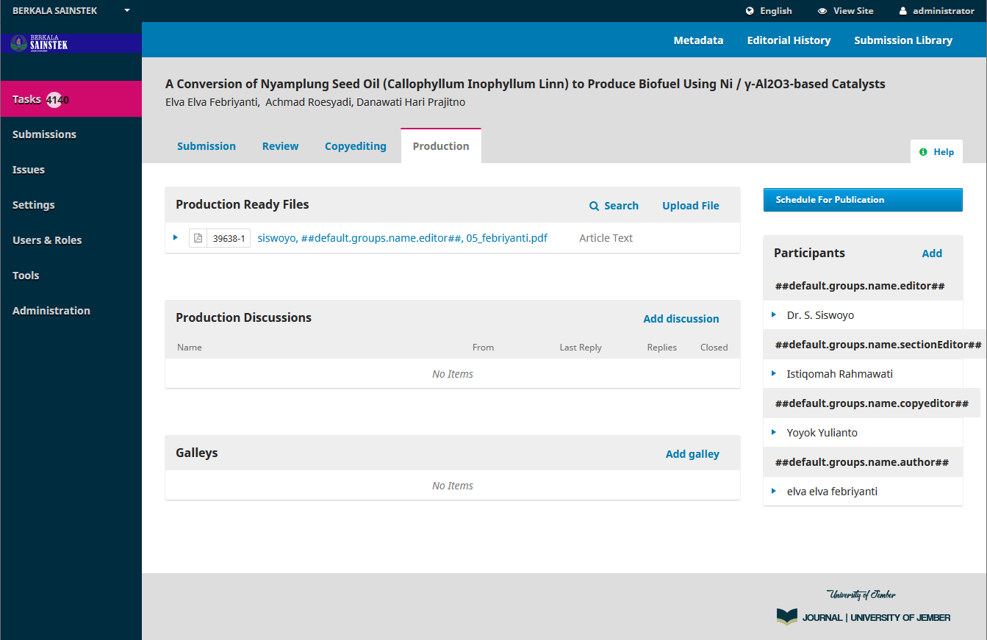
Editor interface: Production

Slide 22
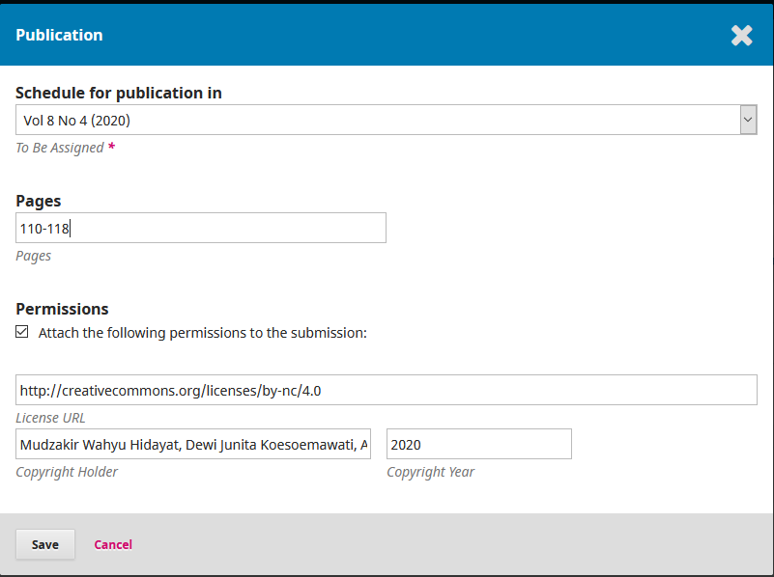
Editor interface: Schedule for publication

Slide 23
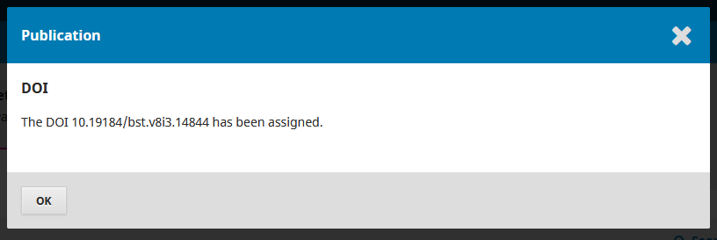
Editor interface: Assign DOI

Slide 24
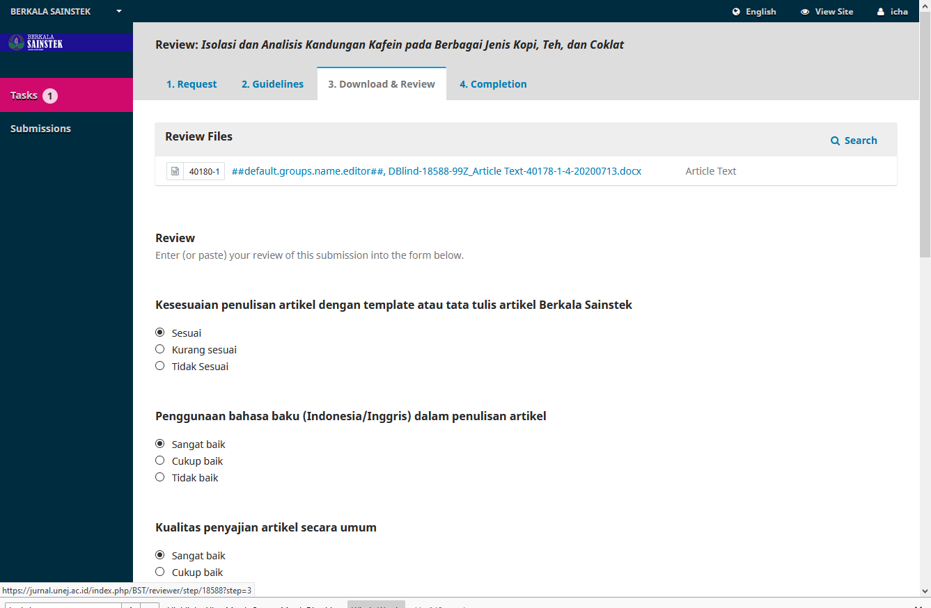
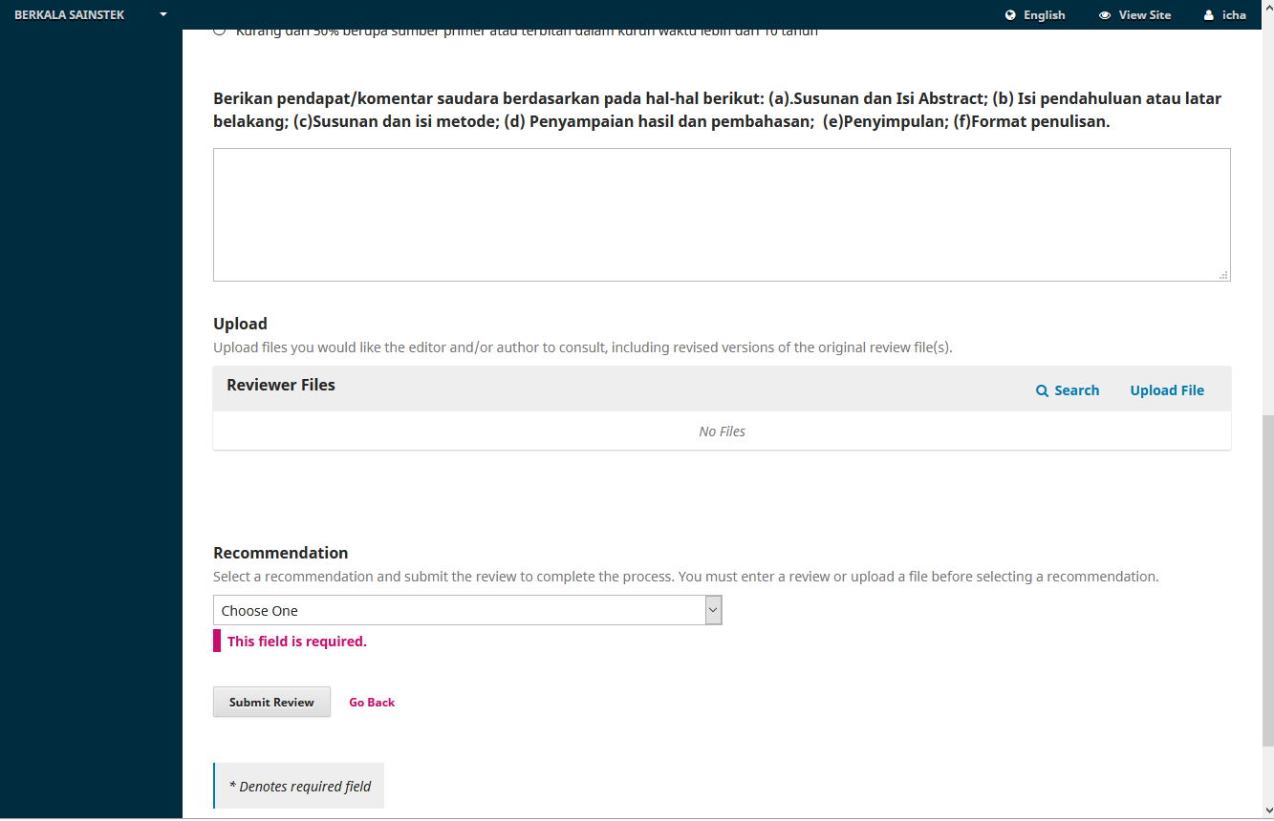
Reviewer interface

Slide 25
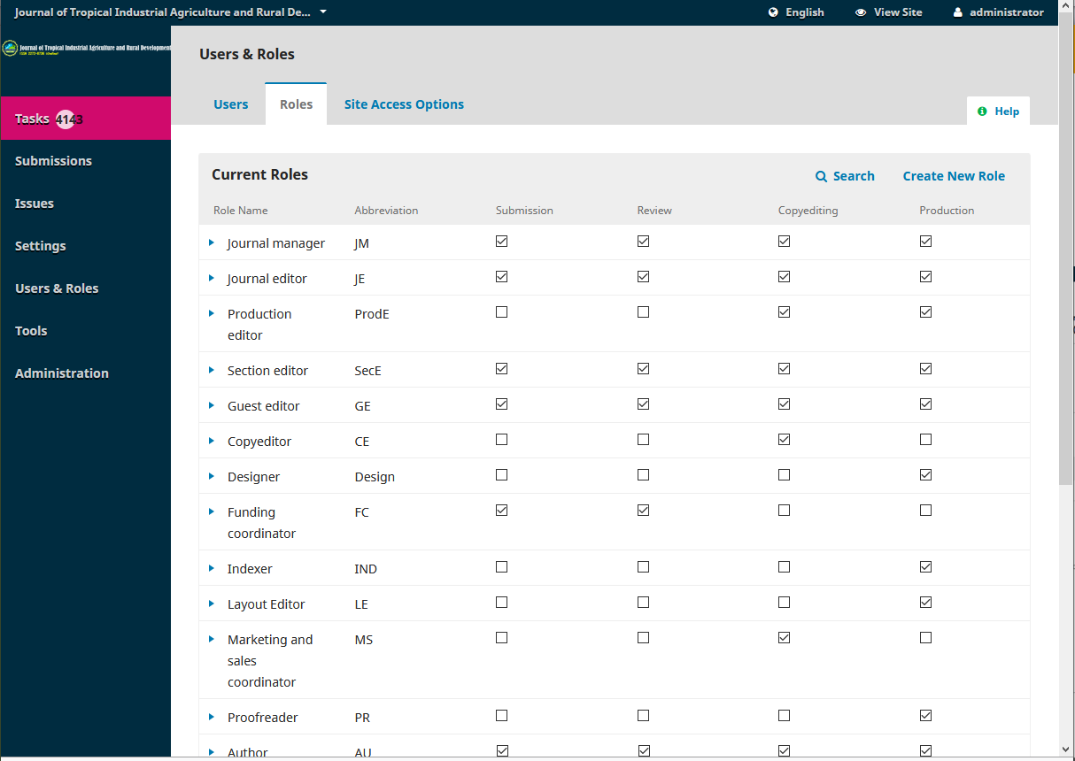
Manager interface: Setting user role

Slide 26
Terima kasih

